Slide 1
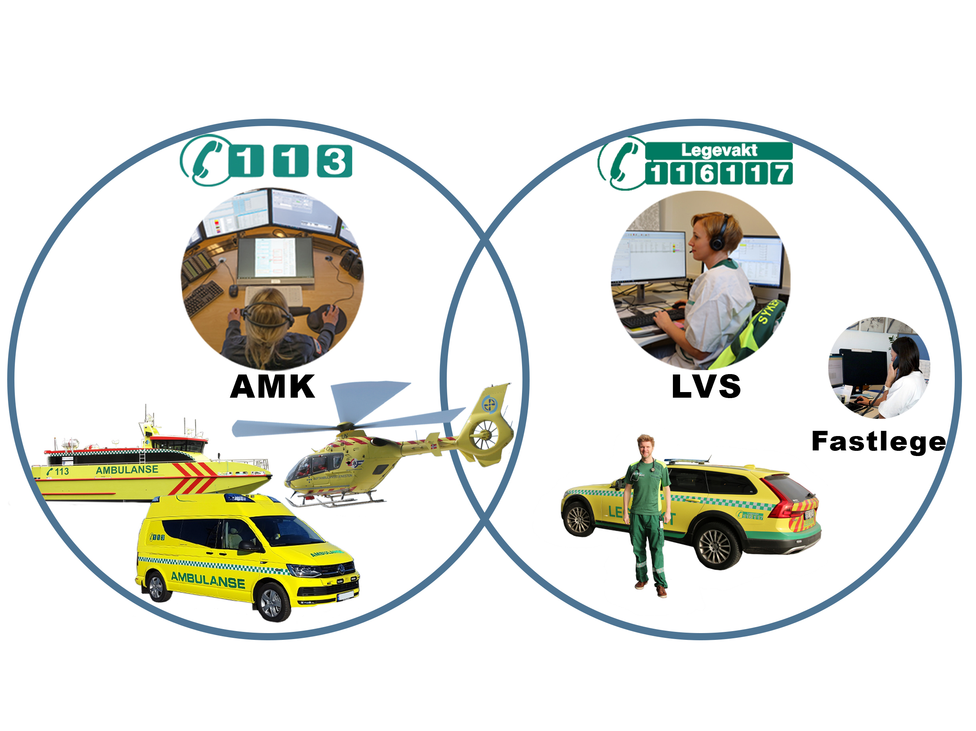
Medisinsk nødmeldetjeneste
og
den akuttmedisinske kjede
Grunnkurs for operatører i
medisinsk nødmeldetjeneste dato
Foto/ill: Trond Strand, Colourbox og KoKom
Notes:
Innholdet i denne timen er en oppfrisking/kontroll av e-læring. Nødvendig bakgrunn for kommunikasjon/IKT, beslutningstøtte - - så skal vi se på Samhandling, hvor vi kommer tilbake med detaljene.

Slide 2
Innhold
Medisinsk nødmeldetjeneste - AMK
- LVS
2. Den akuttmedisinske kjede
Foto/ill: KoKom
Illustrasjon:
Foto/ill: Trond Strand, Colourbox og KoKom
Notes:
NB: Animasjon i dette lysbildet
Denne timen inneholder oppfriskning fra e-læringen:
Dveler derfor ikke lenge ved hvert punkt / lysbilde.
Presiser at AMK og LVS er en del av den akuttmedisinske kjede! I tillegg kommer leddene fram til akuttmottak i sykehus.

Slide 3
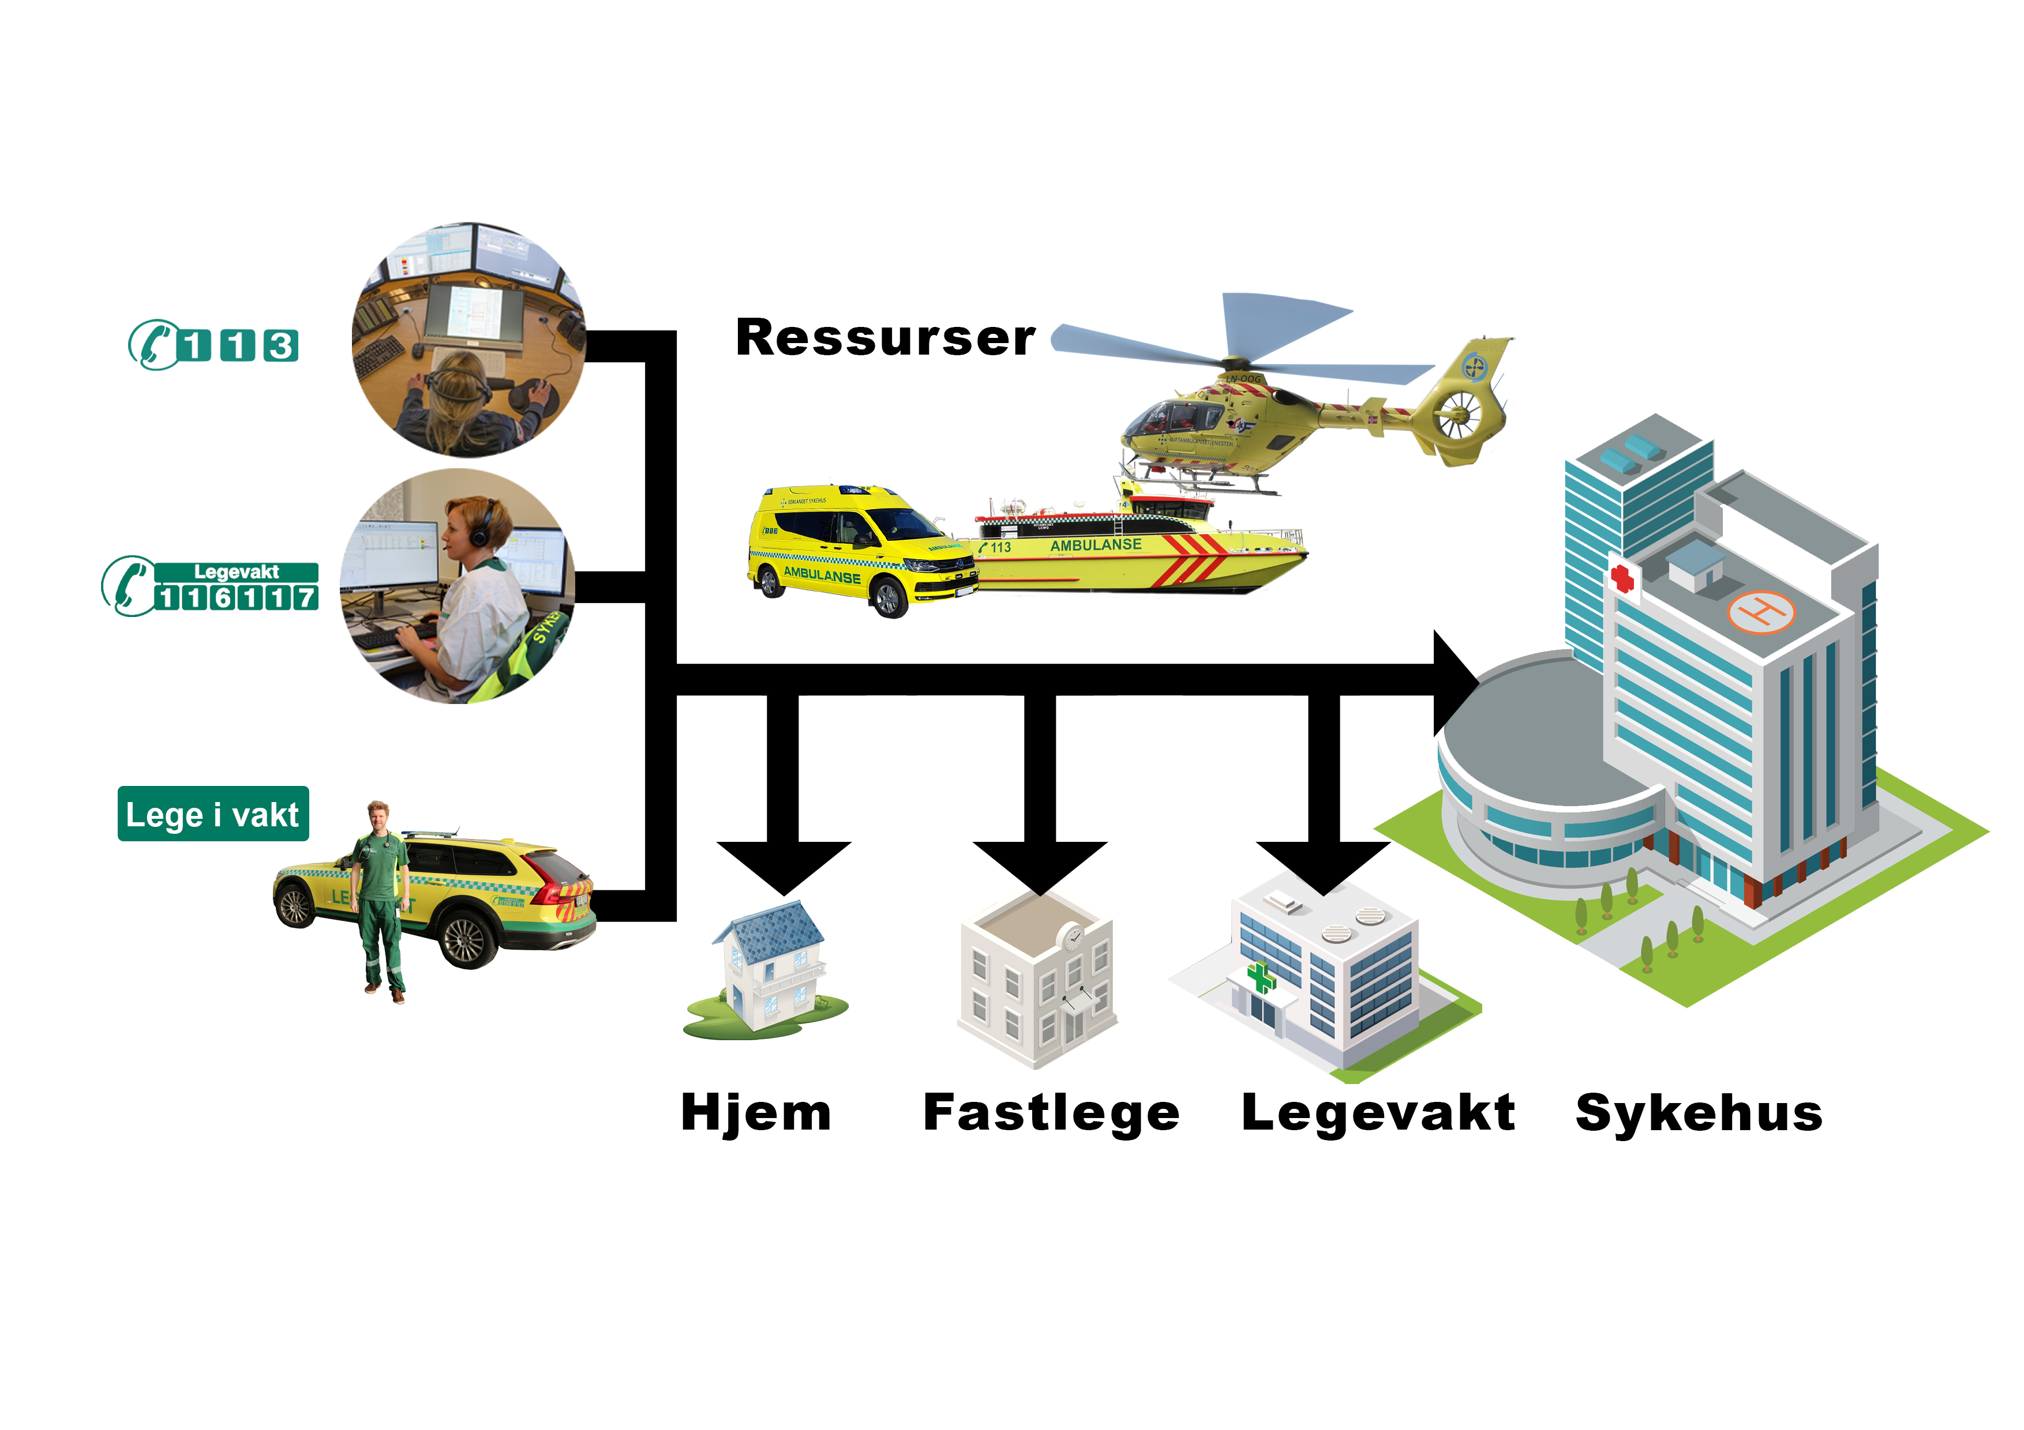
Innhold
Medisinsk nødmeldetjeneste - AMK
- LVS
2. Den akuttmedisinske kjede
3. aktører og ressurser
Illustrasjon:KoKom
Bilde: Trond Strand og KoKom
Notes:
Her ser vi en illustrasjon som viser mange aktører som kan være involvert i en akuttmedisinsk situasjon.
Dess flere kokker dess mer søl? Siden pasienten ofte skal gjennom flere ledd er det viktig med spilleregler, og at aktørene kjenner egne og hverandres roller. Det er noe vi vil fokusere på i dette kurset. --------------------------------------------------------------------------------------------------------------------------------------------------------------------------------------------------------------------------------------------------------------------------------------------------------

Slide 4
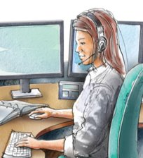
Undervisningsmål
Kursdeltaker skal kunne:
beskrive oppbygningen av, hensikten og målet med medisinsk nødmeldetjeneste
beskrive AMK og LVS sine roller med iverksetting av tiltak, veiledning, rådgivning og oppfølging av henvendelser
beskrive oppbygningen av og roller i den akuttmedisinske kjede
Illustrasjon: KoKom
Notes:
Les fra lysbildet.
Vi skal gå igjennom disse målene igjen i slutten av timen.

Slide 5
Spørsmål
Hvem har ansvar for
medisinsk nødmeldetjeneste i Norge?
Illustrasjon: Theo Bakkeby Høiseth
Notes:
Be deltakerne snakke med sidemann / grupper på 2 til 3 deltakere - gi dem 2 minutter til felles refleksjon.
Be om innspill i plenum etterpå (prøv å engasjere alle).
Se neste lysbilde for svar – i tillegg til overordnede helsemyndigheter.

Slide 6
Et felles ansvar organisert på to forvaltningsnivåer:
- regionale helseforetak (RHF – statlig)
- kommunehelsetjenesten (kommunalt)
Akuttmedisinforskriften, § 3d, Definisjoner
Med medisinsk nødmeldetjeneste menes i denne forskriften et landsdekkende, organisatorisk og kommunikasjonsteknisk system for varsling og håndtering av henvendelser ved behov for akuttmedisinsk hjelp og kommunikasjon innen helse- og omsorgstjenesten, der kommunenes legevaktnumre, nasjonalt legevaktnummer (116 117) og medisinsk nødtelefon (113) inngår.
Notes:
Animasjon
To forvaltningsnivå med ansvar for akuttmedisinske tjenester
Regionale helseforetak: ansvar for spesialisthelsetjenesten
Kommunene: ansvar for helse- og omsorgstjenester
To nivåer med egne målsettinger
Konsekvens/utfordringer:
ingen har ansvar for samhandlingen for å minimere uheldige konsekvenser for den andre
kostnader forsøkes overført til den andre: reduksjon i tilbud hos den ene, så den andre part må overta oppgaver, men kanskje ikke har budsjettert for dette helseforetak vs. kommune
Kan medføre:
svikt i pasientbehandling i overflytting mellom nivåene! Pasientsikkerheten kan bli truet..
Tror dere at publikum er klar over dette skillet? Telefonsvarere ved legekontor og enkelte ikke døgnbemannede LV sier en variant av dette: : «… kontoret er stengt, ved livstruende situasjoner – ring 113».

Slide 7
Hensikten med medisinsk nødmeldetjeneste:
gi publikum enkel og umiddelbar tilgang til nødvendig helsehjelp - håndtere meldinger via telefon
varsling uten tap av tid - sikre optimal bruk av ressursene
gjøre innringer til førstehjelper - gi instruksjoner og råd
oppfølging av henvendelsen
knytte aktører i helsetjenesten sammen
Illustrasjon: Colourbox
Illustrasjon:Colourbox
Notes:
NB: Animasjon på dette lysbildet
Punkter kommer til syne ved klikk. 2 totalt.
Alle punkter vil utdypes i løpet av kurset

Slide 8
Nødmeldetjenestens sin fremste oppgave er:
- kvalitetssikret informasjonsinnhenting - god videreformidling ved varsling - god veiledning av innringer
Illustrasjon:Adobe stock
Notes:
Hva betyr dette i praksis?.
NB: Animasjon på dette lysbildet
Akuttmedisinforskriften sier videre: les fra PP.
Vår rolle ved henvendelser er å kunne:
kommunisere godt
samhandle godt ut fra graden av hast
dokumentere godt
Dette er viktige tema som vil gis mye oppmerksomhet i dette grunnkurset, sammen med de myndighetskrav vi er underlagt -------------------------------------------------------------------------------------------------------------------------------------------------------------------------------------------------------------------------------------------------------------------------------------------------------
Bilde kilde: rollefordeling – Google Søk

Slide 9
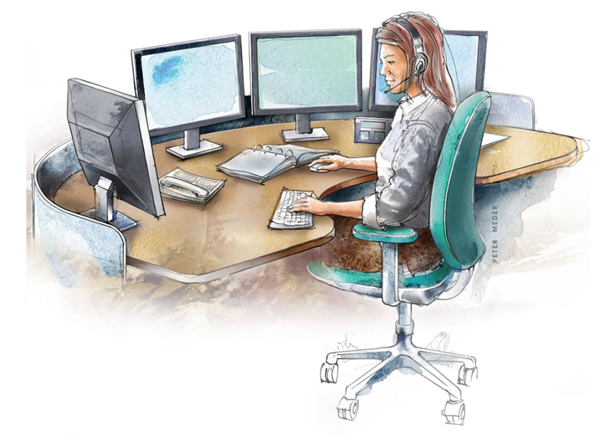
Målet med tjenesten er:
Helhetlig og likeverdig behandling, med tilgang til tjenesten for alle som trenger helsehjelp
likhet
nærhet
fellesskap
trygghet
Grunnverdiene er:
God kvalitet på tjenesten måles i om pasienten får «riktig hjelp til rett tid, og på riktig nivå/sted»
Illustrasjon: KoKom
Illustrasjon: KoKom
Notes:
NB: Animasjon på dette lysbildet
Likhet:
Likeverdig behandling er ikke det samme som lik behandling. Det vil si at noen pasienter har behov for ulik hjelp for at den skal være likeverdig.
Målet med tjenesten er en helhetlig og likeverdig behandling av høy kvalitet, med tilgang til tjenesten for alle som trenger helsehjelp uavhengig om publikum velger å ringe 116117 eller 113 om samme tilstand.
Spm. til deltakerne: Likeverdig behandling er ikke alltid det samme som lik behandling - hvorfor ikke?
Be kursdeltakere reflektere over dette
Svar eks:
Ankelskade på fjellet vil kreve innkobling av andre ressurser enn ankelskade på fotballbane i byen…
----------------------------------------------------------------------------------------------------------------------------------------------------------------------------------------------------------------------------------------------------------------------------------
Annet likeverdighet kan handle om?
Hvordan vi møter mennesker med - ulik alder, - ulike språk, - ulik etnisk tilhørighet - ulik kultur/religion
Brukes det tolk?
Tilpasser vi spørsmålstillingen til den vi snakker med?
Nærhet:
Pasienten får hjelp på laveste mulig nivå, nær sitt eget bosted og fortrinnsvis av helsepersonell som kjenner pasienten.
Fellesskap:
Medisinsk nødmeldetjeneste skal i fellesskap med andre ressurser gi faglig forsvarlig og omsorgsfull hjelp.
Samhandling mellom AMK og LVS er viktig for sikre en god og helhetlig behandling.
Fokus på god samhandling med alle de ulike aktørene i den akuttmedisinske kjede er viktig
Trygghet:
Publikum skal sikres direkte kontakt med medisinsk personell (operatør) ved henvendelse til både 113 og 116117.
Operatøren skal sikre at meldingene raskt blir mottatt, riktig registrert, forstått, vurdert og respondert.
Innringer skal få respons på riktig nivå og bli veiledet ut i fra behovet for hjelp etter en fagmedisinsk vurdering.
Dette kalles fagkyndighetsprinsippet.

Slide 10
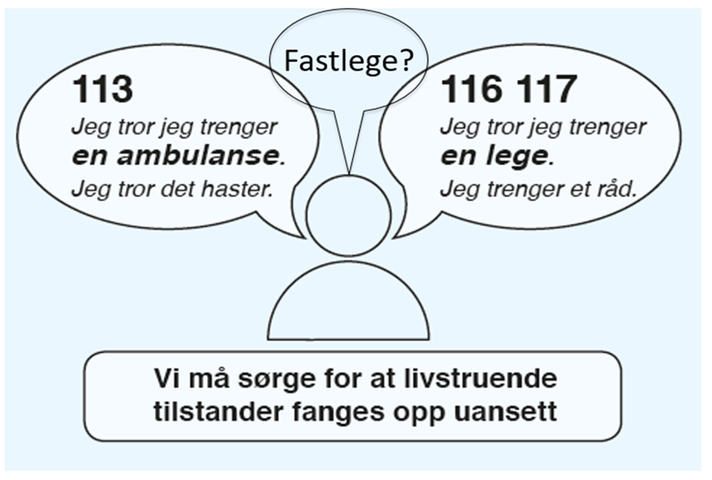
LVS
AMK
Illustrasjon: KoKom
Notes:
Hvor mye smerter skal en mann i 50-årene ha før han ringer 113 eller 116117? Her sliter mange erfarne operatører med å gi eksakte gode svar. Tror dere at publikum svarer bedre? Dette er nok kulturelt, alders og geografisk betinget. For mange er det mindre «skummelt» å ringe 116117 enn 113.
Derfor må LVS være forberedt på å få potensielt livstruende situasjoner inn å sin telefon». Publikum må da mottas med samme faglige kvalitet og hendelsen blir håndtert raskt og effektiov uten unødig tidstap – enten det er ringt 113 eller 116117.
---------------------------------------------------------------------------------------------------------------------------------------------------------------------------------------------------------------------------------------------------------------------------------------------------

Slide 11
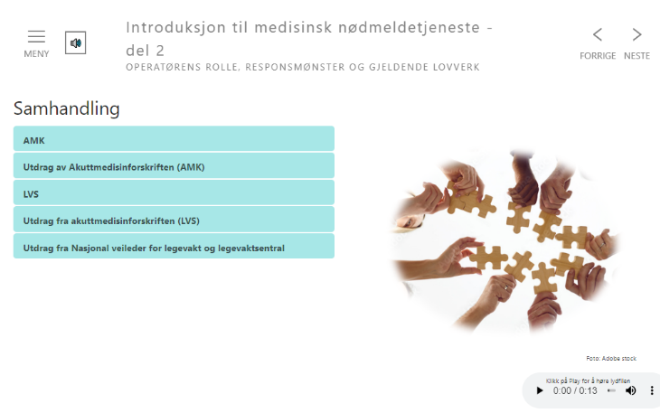
Notes:
Spm.:
Er det noen som husker denne fra e-læringen? Kan noen si hva som hhv. var AMK sine oppgaver? Tilsvarende, kan noen si noe om LVS sine oppgaver?
SV: Neste bilde
------------------------------------------------------------------------------------------------------------------------------------------------------------------------------------------------------------------------------------------------------------------------------------------------

Slide 12
Notes:
Animasjon
Starter med NIMN for AMK, bygges på med LVS.
Det kan være nyttig å gå tilbake og ta en runde til på e-læringen etter dette kurset. Da vil trolig flere brikker falle på plass.
Vi går ikke mer inn på dette her. Dette stoffet møter dere bl.a. igjen i timene om beslutningsstøtteverktøy og samhandling.
------------------------------------------------------------------------------------------------------------------------------------------------------------------------------------------------------------------------------------------------------------------------------------------------

Slide 13
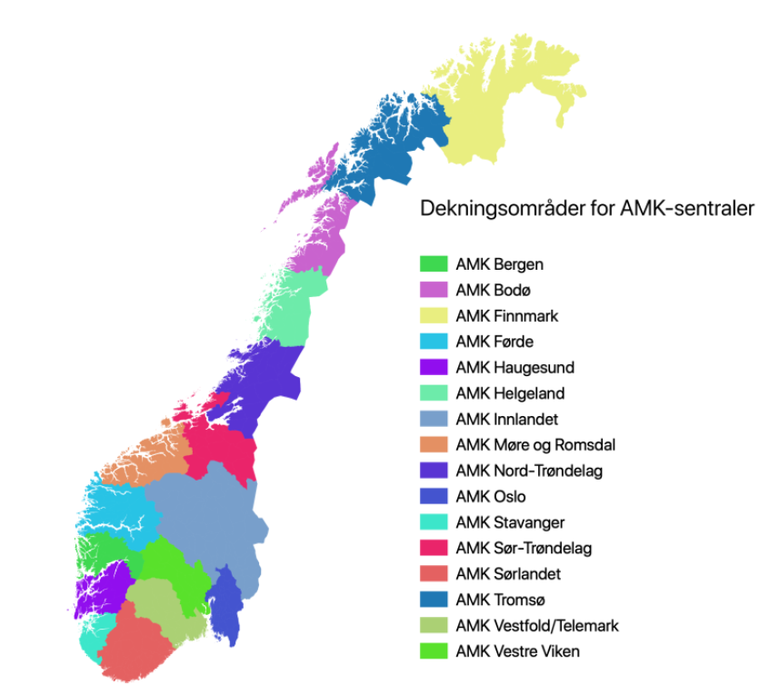
AMK
Knutepunktet mellom helseressursene:
på hendelsessted
helseforetakets ressurser
kommunenes øvrige ressurser
4 regionale helseforetak (RHF):
- Helse Sør-Øst - Helse Vest - Helse Midt - Helse Nord
Notes:
4 RHF, flere AMK, pr. 2023 – 16 stk
------------------------------------------------------------------------------------------------------------------------------------------------------------------------------------------------------------------------------------------------------------------------------------------------
Oppdaterte kart over AMK-områder med tilhørende LVS, finnes på KoKom.no – under fanen aktuelt:
AMK og LVS- Områder - KoKom

Slide 14
AMK skal:
motta henvendelser fra publikum ved akutt sykdom og
hendelser til medisinsk nødtelefon (113)
ta beslutning om hastegrad, og iverksette respons i forhold til hendelse, omfang og lokalisasjon
gi råd og evt. instruksjon til innringer
varsle lokal helsetjeneste i akutte situasjoner (legevaktslege, legevaktsentral, andre lokale ressurser)
Notes:
Animasjon
Kommentar til illustrasjonen: svarer ikke AMK-operatøren - blir ingen ressurser sendt ut.
Så dere har en meget sentral rolle i dette systemet!
------------------------------------------------------------------------------------------------------------------------------------------------------------------------------------------------------------------------------------------------------------------------------------------------

Slide 15
AMK sitt ansvar:
varsling og koordinering av ambulanse, evt. luftambulanse
varsling av politi og/eller brannvesen
samhandling med andre AMK, (R-AMK), LVS, 110, 112 og HRS
overvåking av aksjon
mottak av rekvirering og koordinering av ambulanseoppdrag
trippelvarsling og koordinering av helse i akutte situasjoner
Illustrasjon: ?
Notes:
Animasjon
Her ser dere videre hva AMK skal gjøre:
- kort pause så de kan lese selv..
Ord og begreper som R-AMK og HRS bør kort forklares – disse kommer vi tilbake til i grunnkurset
------------------------------------------------------------------------------------------------------------------------------------------------------------------------------------------------------------------------------------------------------------------------------------------------

Slide 16
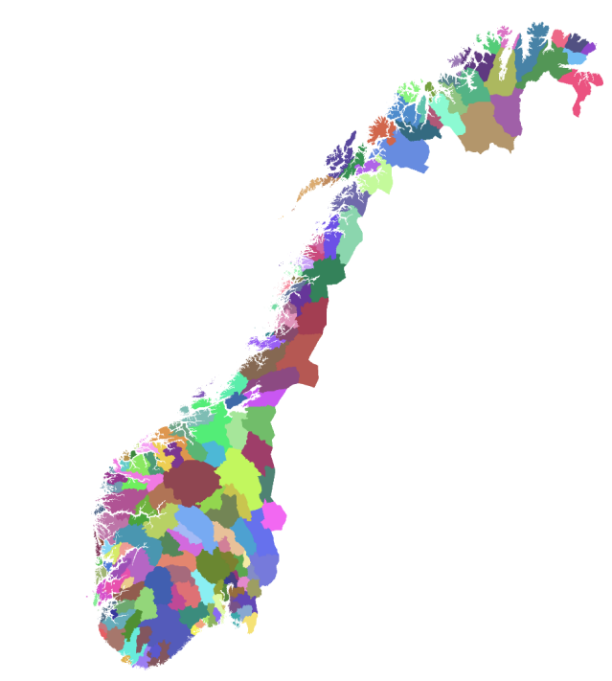
LVS
desentraliserte knutepunkt
besvarer 116117
avgrenset geografisk område
detaljert lokal- og pasientkunnskap
viktig samarbeidspartner for bl.a. AMK
Notes:
Kommunene kan ha egne LVS, eller ha interkommunalt samarbeid
Pr. 2023 er det 94 LVS ------------------------------------------------------------------------------------------------------------------------------------------------------------------------------------------------------------------------------------------------------------------------------------------------

Slide 17
LVS
Sett inn lokalt kart her
desentraliserte knutepunkt
besvarer 116117
avgrenset geografisk område
detaljert lokal- og pasientkunnskap
viktig samarbeidspartner for bl.a. AMK
Notes:
------------------------------------------------------------------------------------------------------------------------------------------------------------------------------------------------------------------------------------------------------------------------------------------------
Sett inn eget kart over AMK-området med LVS’ene, på kokom.no, se lenke: AMK og LVS- Områder - KoKom

Slide 18
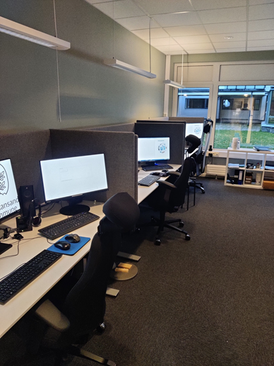
LVS skal:
• videreformidle til AMK i akutte-situasjoner
• gi råd og veiledning til innringer
• varsle ift. beredskapsplan
• gi bistand og lokal oppfølging i samråd med AMK
• prioritere, iverksette tiltak og følge opp henvendelser til: - lege i vaktberedskap - hjemmesykepleie
- jordmor
- kriseteam - vold og overgrepsmottak - andre relevante instanser - henvendelser som ikke kan vente til ordinær behandling hos fastlege i kontortiden
Notes:
Her ser dere hva LVS skal gjøre: ikke les opp – be deltakerne lese selv.
Vold og overgrepsmottak er en skal tjeneste.
Du må vite hvor mottaket for dette er i ditt LV-distrikt.
Det skal være minst et mottak i hvert fylke, lagt til en interkommunal / større legevakt.
Tjenesten skal være døgnkontinuerlig.
Det er forskjell på «vold i nær relasjon»- mottak og «vold» (blind vold).
Ikke alle LV tar i mot «vold i nær relasjon»- krever spesialkompetanse.
------------------------------------------------------------------------------------------------------------------------------------------------------------------------------------------------------------------------------------------------------------------------------------------------

Slide 19
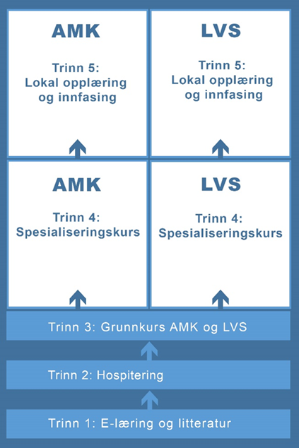
LVS skal:
• videreformidle til AMK i akutte-situasjoner
• gi råd og veiledning til innringer
• varsle ift. beredskapsplan
• gi bistand og lokal oppfølging i samråd med AMK
• prioritere, iverksette tiltak og følge opp henvendelser til: - lege i vaktberedskap - hjemmesykepleie
- jordmor
- kriseteam - vold og overgrepsmottak - andre relevante instanser - henvendelser som ikke kan vente til ordinær behandling hos fastlege i kontortiden
Notes:
Oppfølging av henvendelser til lege i vakt, hjemmespl., jordmor, osv. er rutiner som dere må få i egen sentral under trinn-5 – rent konkret hvordan man gjør det der, i den enkelte kommune/LV-distrikt.
------------------------------------------------------------------------------------------------------------------------------------------------------------------------------------------------------------------------------------------------------------------------------------------------
------------------------------------------------------------------------------------------------------------------------------------------------------------------------------------------------------------------------------------------------------------------------------------------------

Slide 20
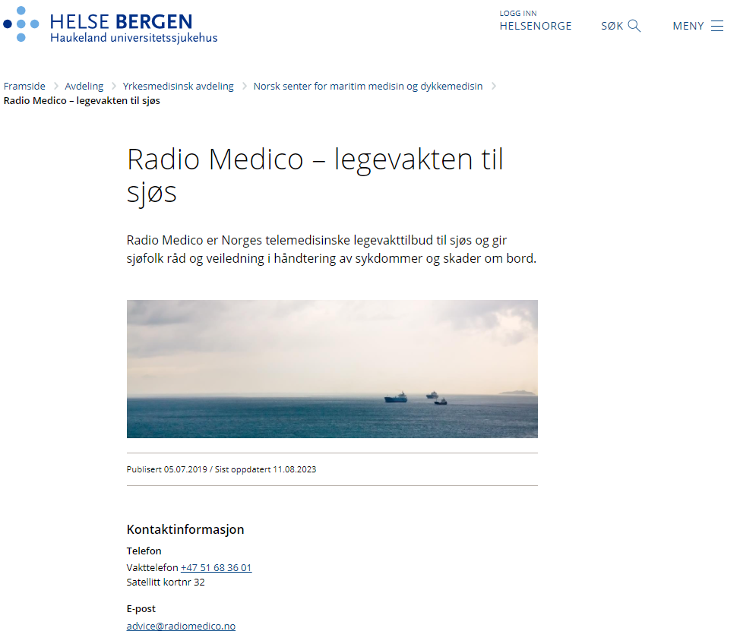
Notes:
Animasjon
Kontaktinformasjon skjult, vises ved klikk.
Hva gjør man med avstandsmeldinger – kone er bekymret for sin mann, fiskeren som er utenfor Irland, har ringt hjem og føler seg dårlig? Vil ikke lage oppstyr ute i havet.
----------------------------------------------------------------------------------------------------------------------------------------------------------------------------------------------------------------------------------------------------------------------------------------------

Slide 21
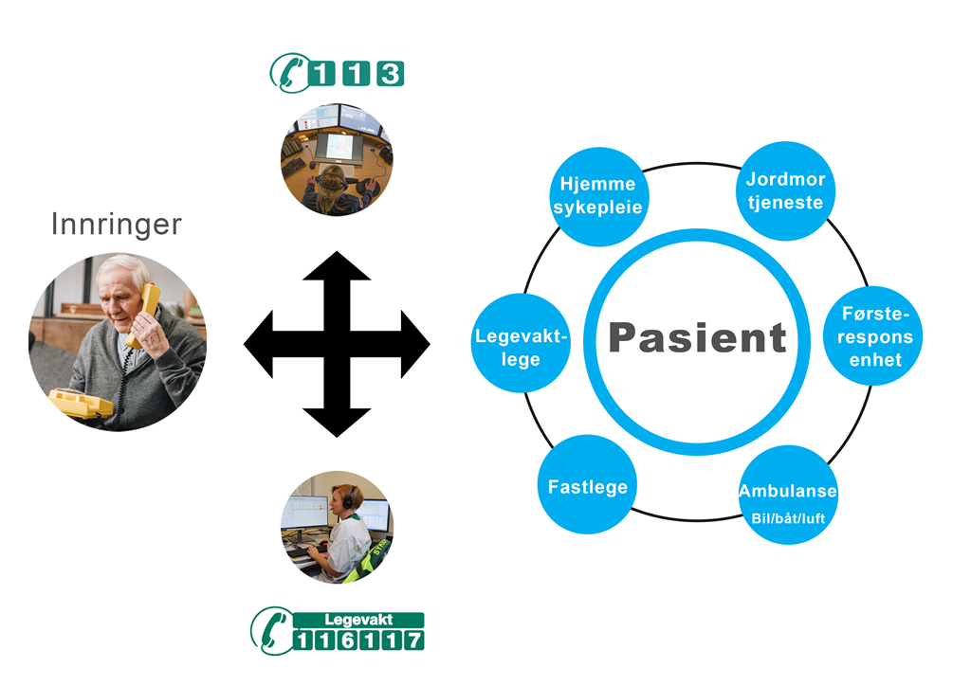
Den akuttmedisinske kjede
«Den akuttmedisinske kjeden består av fastlege, legevakt, kommunal legevaktsentral, akuttmedisinsk kommunikasjonssentral (AMK-sentral), bil-, båt- og luftambulanse, samt akuttmottak i sykehus.»
Helse- og omsorgsdepartementet, 2011
Kjeden representerer en sammenhengende rekke av tiltak for å sikre akutt helsehjelp fra hendelsessted, inkludert publikums innsats, fram til definitiv behandling.
Foto/ill: Trond Strand og KoKom
Bilde: Colourbox & KoKom
Notes:
Be en av kursdeltakerne lese def. av akuttmedisinsk kjede høyt (aktivisering)
Kommentar til definisjonen: I tillegg vil i ulike tilfeller andre aktører også inngå avhengig av hendelsen, som f.eks. hjemmesykepleie og jordmødre.
----------------------------------------------------------------------------------------------------------------------------------------------------------------------------------------------------------------------------------------------------------------------------------------------
I NOU «først og fremst» er det å lese at utvalget mener:
de viktigste verdiene er ivaretatt i den akuttmedisinske kjeden men: - geografiske forskjeller - utfordringer knyttet til tilgjengelighet til de akuttmedisinske tjenestene i en del av de minst sentrale områdene i landet.
Vær obs på dette når sentralt plassert og samhandling opp mot distrikt
Det er god samfunnsøkonomi å møte akutt sykdom og skade tidligst mulig med høy fagkompetanse og en effektiv transporttjeneste.
Befolkningen er selv en viktig aktør i akuttkjeden. Viljen og evnen til å sette i verk førstehjelpstiltak, samt kunnskap om hvordan hjelpeapparatet skal varsles, er viktig.
(NOU = arbeidsgruppe som drøfter og presenterer et kunnskapsgrunnlag og gir ut en rapport, anbefalt lesing: NOU 2015: 17 - regjeringen.no kap.9 )
(Sitat:: Helse- og omsorgsdepartementet, Høring til Nasjonal helseplan, «Fremtidens helsetjeneste: Trygghet for alle». 2011).

Slide 22
Aktører og ressurser
Illustrasjon: KoKom
Bilder: Trond Strand og KoKom
Notes:
Ressurser har vært gjennomgått i e-læringen.
Dette bildet illustrerer ulike ledd og muligheter for veien gjennom akuttmedisinsk kjede.
Husk at noen henvendelser kommer via fastlege, responssenter osv.
Spm. Er det noen som har noe spørsmål så langt?
----------------------------------------------------------------------------------------------------------------------------------------------------------------------------------------------------------------------------------------------------------------------------------------------

Slide 23
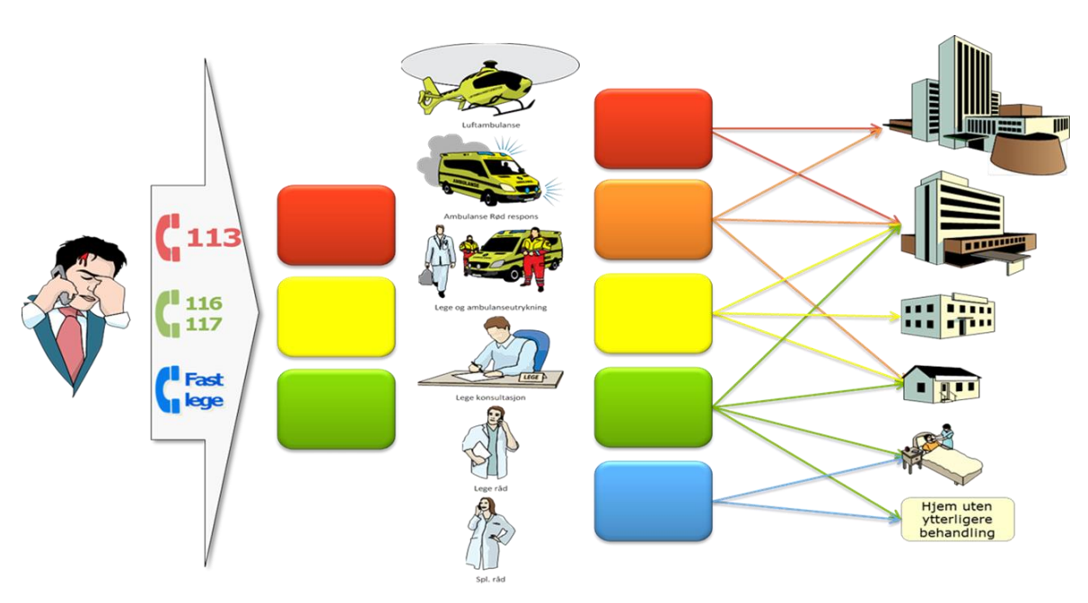
Aktører og ressurser
Notes:
Her ser dere en annen illustrasjon av akuttmedisinsk kjede, hvor man har tatt med fastlege i første ledd.
Merk at ved telefontriage,= tre hastegrader, frammøte varierer, flere. F.eks. Manchester triage oppmøte har 5, der de i telefon triage har fordelt orange på gult og rødt. Betyr det at alle røde skal settes over til AMK? Hva sier fagkyndigheten opp mot dette. Dere får leve i spenning til timen om beslutningstøtte.
Hastegrader er også illustrert ved hjelp av de ulike fargene, men vær oppmerksom at hastegrader avhenger av hvilket system for beslutningsstøtte man benytter. Dette vil dere lære mer om i emnet Hastegradsfastsetting og bruk av beslutningsstøtte.
----------------------------------------------------------------------------------------------------------------------------------------------------------------------------------------------------------------------------------------------------------------------------------------------

Slide 24
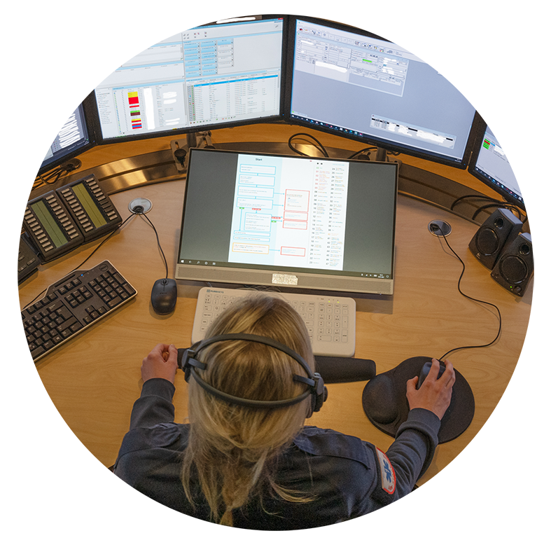
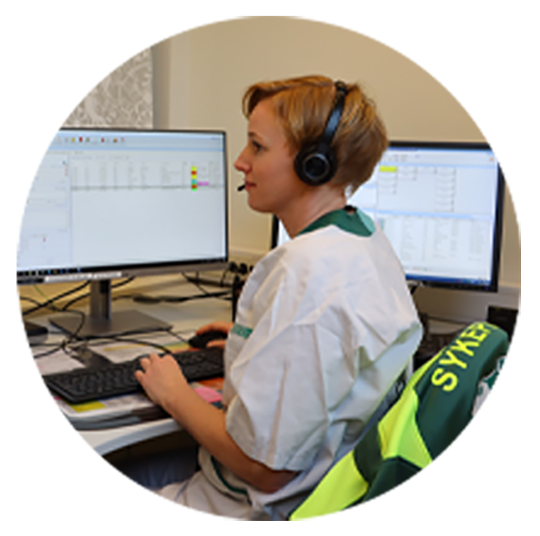
Akuttmedisinsk kjede i praksis - case
Trine er sykepleier i hjemmetjenesten i distriktet.
Hun kommer frem til en pasient for å gi medisin. Pasienten ligger i sengen, noe som er unormalt da pasienten vanligvis steller seg selv på morgenen.
Trine ringer til LVS, som raskt kartlegger at pasienten har brystsmerter, og kobler inn AMK.
AMK overtar samtalen og får sendt ut ambulanse akutt til stedet.
Da ambulansen ankommer, oppdages det at pasienten har et STEMI (hjerteinfarkt).
Ambulansepersonellet starter behandling umiddelbart, og frakter pasienten til sykehuset.
Etter videre undersøkelser og prøvesvar kontakter vakthavende lege i akuttmottaket AMK,
for å rekvirere flytransport/helikopter. Pasienten transporteres raskest mulig overføres til nærmeste sykehus som utfører PCI – behandling.
Foto: Trond Strand og KoKom
Bilde: Trond Strand & KoKom
Notes:
NB: Animasjon på dette lysbildet
Case kan droppes om ikke tid, men fin illustrasjon på samhandling mellom medisinsk nødmeldetjeneste og andre aktører i den akuttmedisinske kjede.
Dette er et klassisk eksempel fra Helse Nord.

Slide 25
… har vi nådd målet med emnet?
Kursdeltaker skal kunne:
beskrive oppbygningen av, hensikten og målet med medisinsk nødmeldetjeneste
beskrive AMK og LVS sine roller med iverksetting av tiltak, veiledning, rådgivning og oppfølging av henvendelser
beskrive oppbygningen av og roller i den akuttmedisinske kjede
Illustrasjon: KoKom
Illustrasjon: KoKom
Notes:
Oppsummering i gruppen punkt for punkt.
Be kursdeltakerne ta plt 1 og 3. Tenke gjennom alene, evt. deretter i gruppe.

